Slide 1
iOS推送那些事
jiajunbo

Slide 2
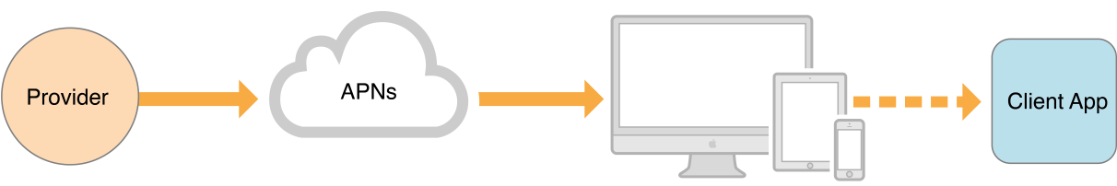
IOS推送概述
1. 推送后台把要发送的消息(payload)、目的iPhone的标识(token)打包，发给APNS。
2. APNS在自身的已注册Push服务的iPhone列表中，查找有相应标识的iPhone，并把消息发到iPhone。
3. iPhone把发来的消息传递给相应的应用程序， 并且按照设定弹出Push通知。

Slide 3
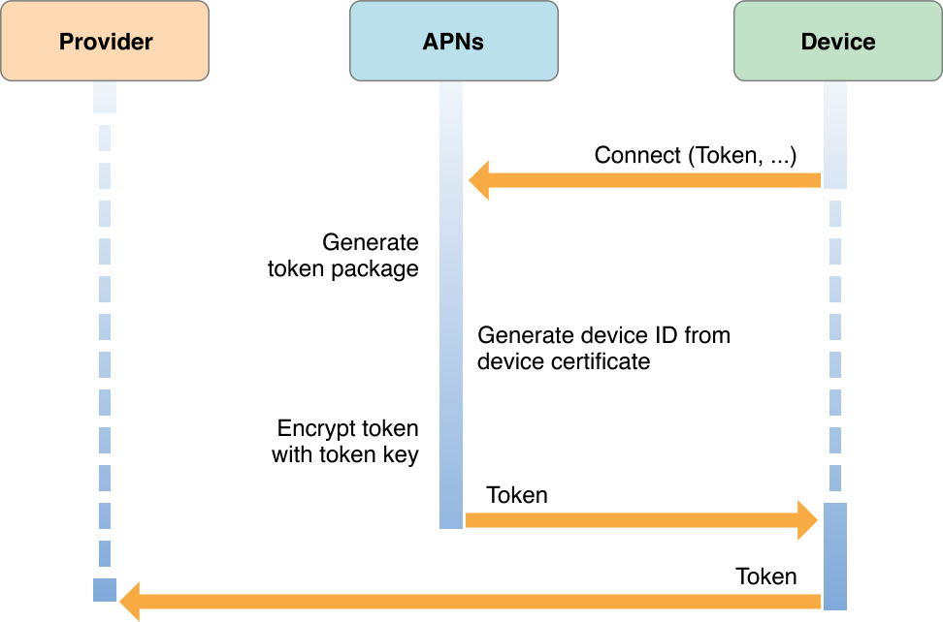
推送流程
1、首先是应用程序注册消息推送。
2、 IOS跟APNS Server要deviceToken。应用程序接受deviceToken。
3、应用程序将deviceToken发送给PUSH服务端程序。
4、 服务端程序向APNS服务发送消息。
5、APNS服务将消息发送给iPhone应用程序。

Slide 4
Device token
什么是device token?
对于APNS来说，token是设备的标识符。device token不同于UIDevice的uniqueIdentifier（即UDID），因为出于安全和隐私原因，当设备被擦除后，token必须变化。
不同的app的device token相同吗？
不同，device token包含device id 必须不同。
一个设备会产生多个device token么？
会产生多个。（development 、distribution）
一个的device token可能对应多个UDID么？
可能，一般情况不会，算是APNs的bug
device token什么时候发生变化？
刷系统（重新生成设备的独立证书和密钥）
注意：device token的长度是可变的 不是固定的 所以不要通过长度验证device token
问题详解见：http://blog.csdn.net/xyxjn/article/details/40898073

Slide 5
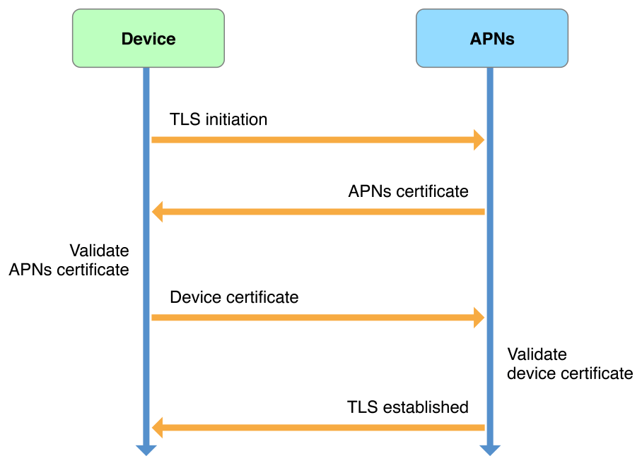
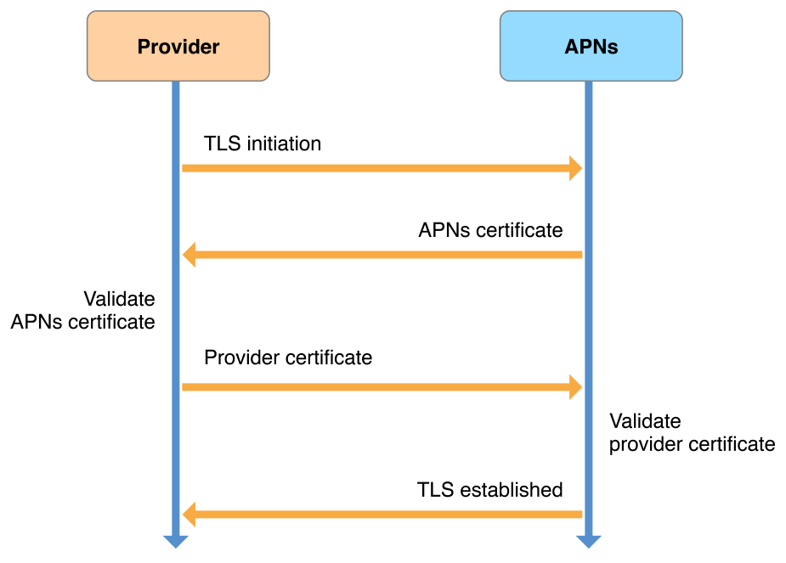
TSL连接
物理上的连接
iPhone在开启Push的时候，会连接 APNS建立一条TLS加密链接。每一台正常的iPhone都有一个独有的设备证书，而APNS也有一个服务器证书。两者建立的时候，会验证彼此的证书有 效性。
TLS链接一旦建立，在没有数据的情况下，只需要每隔15分钟进行一次保活的握手，因此几乎不占流量。而 一旦因为意外原因导致链接中断，iPhone会不断重新尝试建立TLS链接，直到成功。

Slide 6
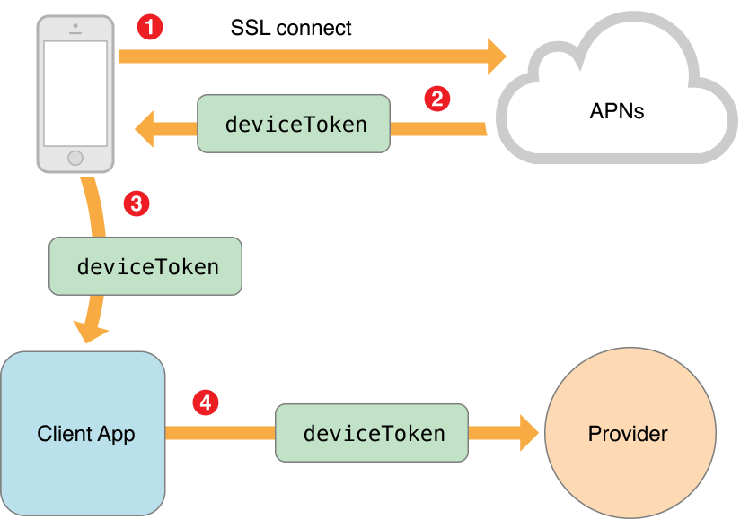
Token生成

Slide 7
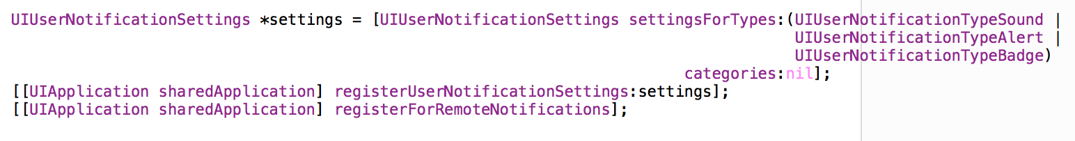
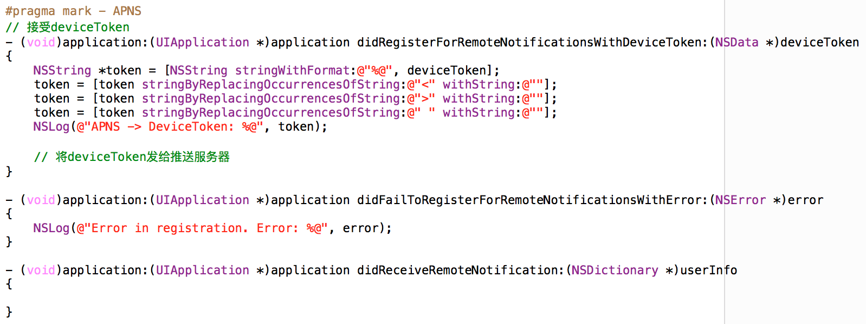
收集Token
通知系统 app要接受推送
得到token

Slide 8
如何发送一个推送给app
provider与apns建立TLS链接
组织payload和目的设备token发送给apns
ios设备收到推送信息，并显示
Payload举例：
{ "aps" : {
"alert" : "You got your emails.",
"badge" : 9,
"sound" : "bingbong.aiff"
},
"customdata" :{"msgID":"51"}
}

Slide 9
推送证书交给后台
钥匙串推送证书导出cert.p12和key.p12 p12生成pem
openssl pkcs12 -clcerts -nokeys -out cert.pem -in cert.p12
openssl pkcs12 -nocerts -out key.pem -in key.p12
openssl rsa -in key.pem -out key.unencrypted.pem
cat cert.pem key.unencrypted.pem > ck.pem
测试：
openssl s_client -connect gateway.sandbox.push.apple.com:2195 -cert cert.pem -key key.pem

Slide 10
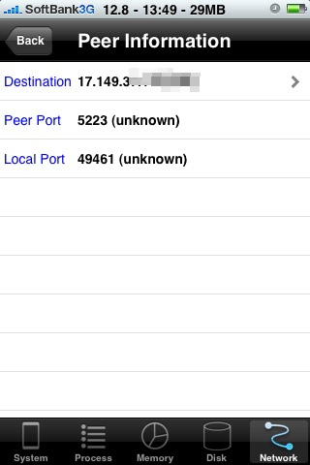
偷窥iOS Push Notification幕后
服务器和手机上跑着的都是基于Jabber/XMPP协议的类IM程序。手机加服务器为好友，而服务器加所有使用Push的手机为好友。

Slide 11
Thank You !
Q&A

